Slide 1
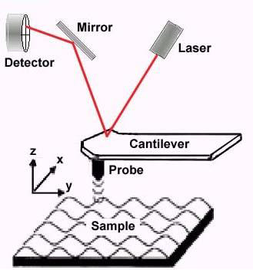
问题一：测量原子力显微镜探针的弹性系数
世界上第一台原子力显微镜于1986年诞生，它的出现使得人们对微观世界的分辨能力从1微米（最好的光学显微镜）提升到了1纳米。从此揭开了人们对纳米世界探索的序幕。
最为广泛应用的一种原子力显微镜结构如下图所示。一根探针（cantilever）在样品表面划过，一束激光照射到探针上，经过探针表面的反射，被一个探测器记录下来。通过这样的机制，探针的在竖直方向上的微小偏转就会导致探测器上的光斑出现较大的移动，从而可以被探测器测量。这种机制叫做“光杠杆”。
除了测量样品表面的高低起伏以外，人们还可以测量探针在弯曲过程中给样品表面的压力，从而可以测量样品的机械性能。
如果把探针简化成一个简谐振子，那么探针给样品的压力𝐹=−𝑘𝑥，其中𝑘是探针的弹性系数，𝑥是探针偏离平衡位置的距离。
如果要直接测量𝐹随𝑥的变化来确定弹性系数𝑘是一件很困难的事，因为我们就是想通过知道了𝑘来测量力𝐹。那么有什么别的办法来测量𝑘呢？

Slide 2
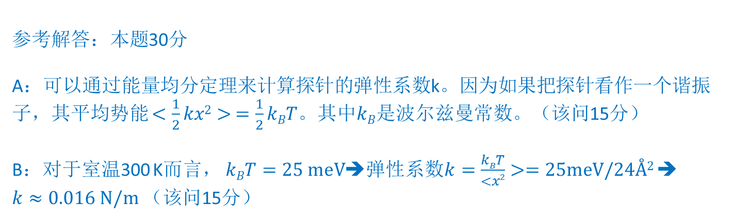
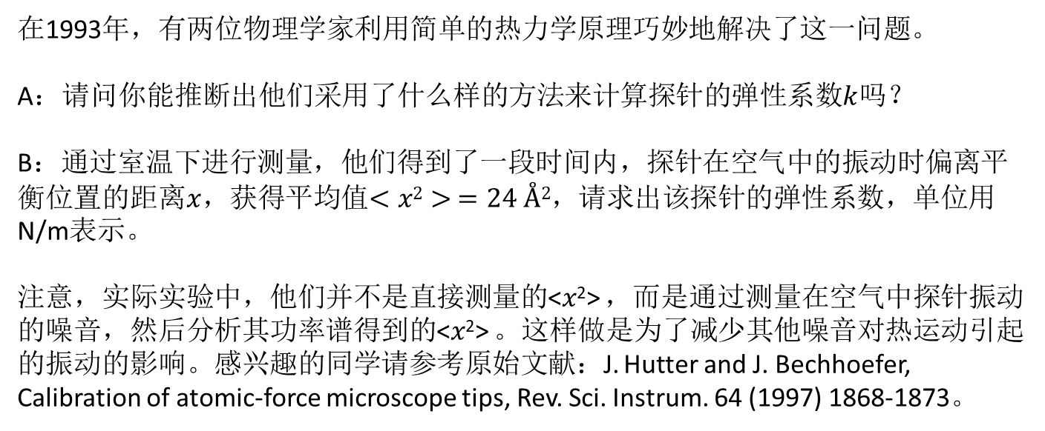
在1993年，有两位物理学家利用简单的热力学原理巧妙地解决了这一问题。
A：请问你能推断出他们采用了什么样的方法来计算探针的弹性系数$k$吗？
B：通过室温下进行测量，他们得到了一段时间内，探针在空气中的振动时偏离平衡位置的距离$x$，获得平均值$<x2> =24 Å2$，请求出该探针的弹性系数，单位用N/m表示。
注意，实际实验中，他们并不是直接测量的<𝑥²> ，而是通过测量在空气中探针振动的噪音，然后分析其功率谱得到的<𝑥²> 。这样做是为了减少其他噪音对热运动引起的振动的影响。感兴趣的同学请参考原始文献：J. Hutter and J. Bechhoefer, Calibration of atomic-force microscope tips, Rev. Sci. Instrum. 64 (1997) 1868-1873。
参考解答：本题30分
A：可以通过能量均分定理来计算探针的弹性系数k。因为如果把探针看作一个谐振子，其平均势能 $<\frac{1}{2}kx2> =\frac{1}{2}kBT$。其中$kB$是波尔兹曼常数。（该问15分）
B：对于室温300 K而言， $kBT=25 meV$➔弹性系数$k=\frac{kBT}{<x2}>=25meV/24Å2$ ➔ $k≈0.016 N/m$ （该问15分）

Slide 3
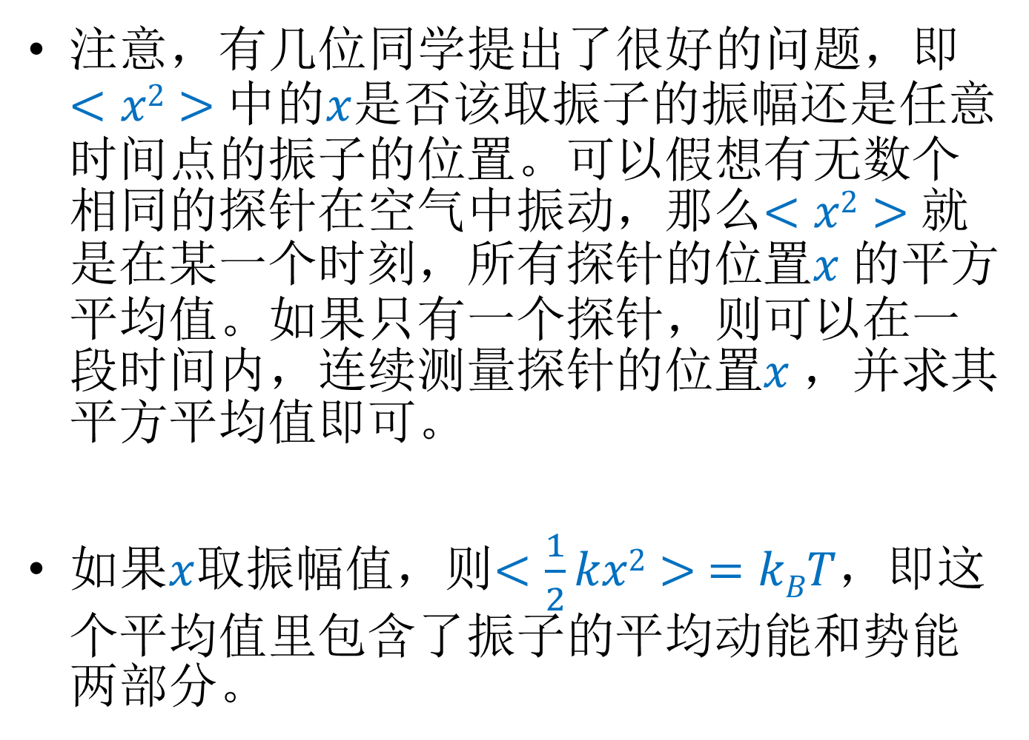
注意，有几位同学提出了很好的问题，即 $<x2>$中的$x$是否该取振子的振幅还是任意时间点的振子的位置。可以假想有无数个相同的探针在空气中振动，那么$<x2>$就是在某一个时刻，所有探针的位置$x$的平方平均值。如果只有一个探针，则可以在一段时间内，连续测量探针的位置$x$，并求其平方平均值即可。
如果$x$取振幅值，则$<\frac{1}{2}kx2> =kBT$，即这个平均值里包含了振子的平均动能和势能两部分。

Slide 4
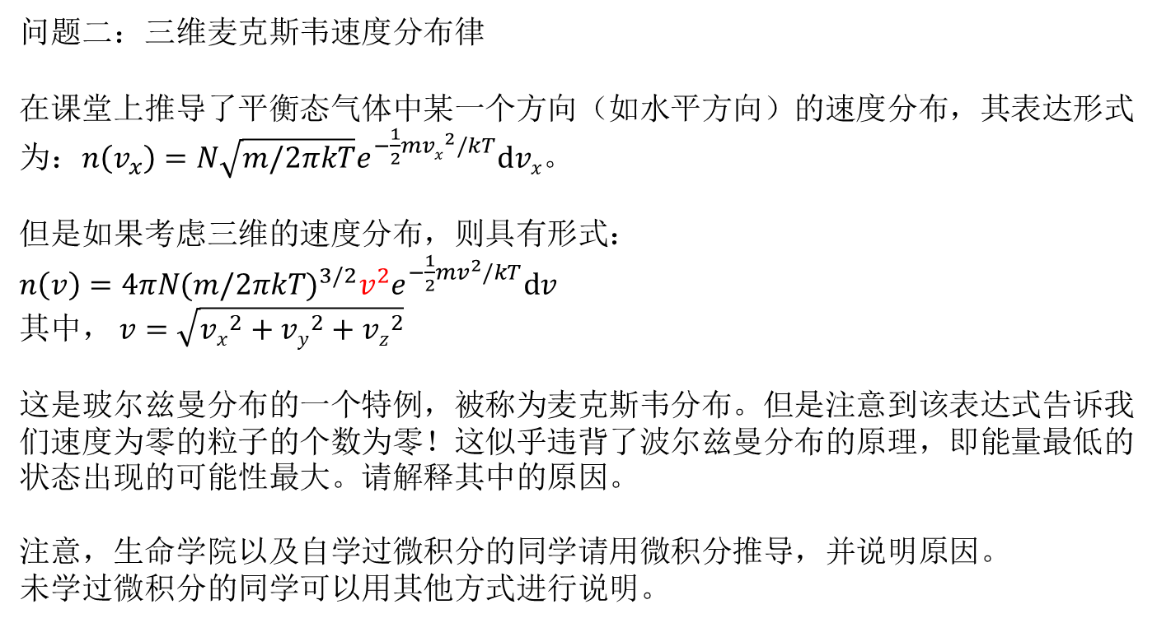
问题二：三维麦克斯韦速度分布律
在课堂上推导了平衡态气体中某一个方向（如水平方向）的速度分布，其表达形式为：$n\left(v_{x}\right)=N\sqrt{m/2πkT}e^{−\frac{1}{2}m{vx}_{}^{2}/kT}dvx$。
但是如果考虑三维的速度分布，则具有形式： $n\left(v\right)=4πN(m/2πkT)^{3/2}v^{2}e^{−\frac{1}{2}mv_{}^{2}/kT}dv$
其中， $v=\sqrt{{vx}^{2}+{vy}^{2}+{vz}^{2}}$
这是玻尔兹曼分布的一个特例，被称为麦克斯韦分布。但是注意到该表达式告诉我们速度为零的粒子的个数为零！这似乎违背了波尔兹曼分布的原理，即能量最低的状态出现的可能性最大。请解释其中的原因。
注意，生命学院以及自学过微积分的同学请用微积分推导，并说明原因。
未学过微积分的同学可以用其他方式进行说明。

Slide 5
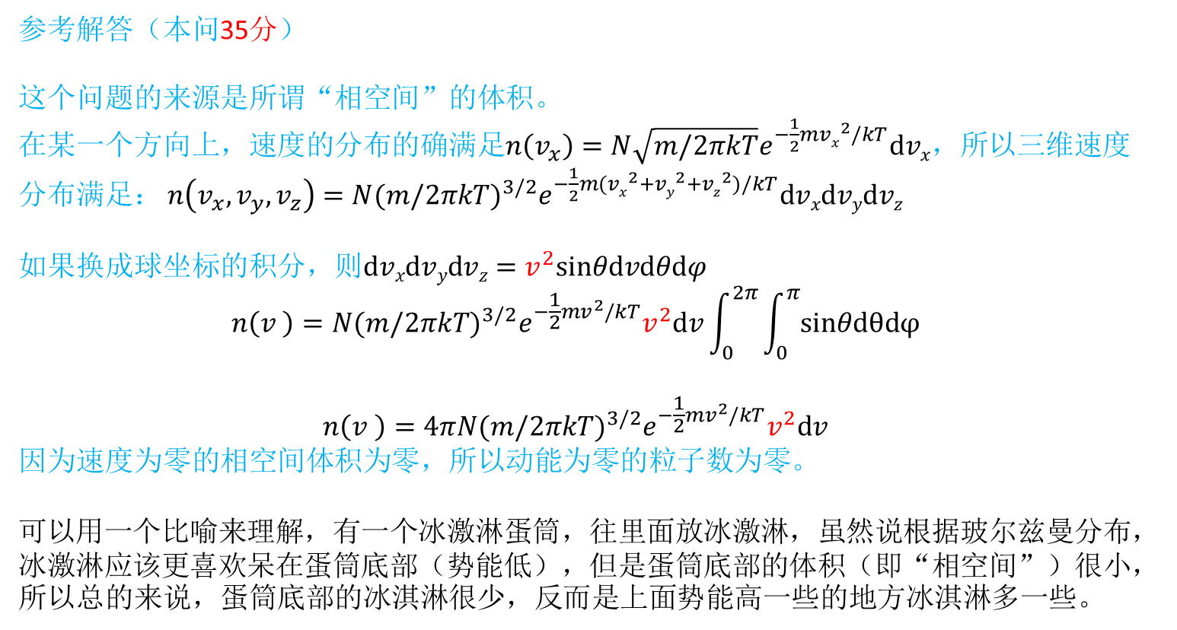
参考解答（本问35分）
这个问题的来源是所谓“相空间”的体积。
在某一个方向上，速度的分布的确满足$n\left(v_{x}\right)=N\sqrt{m/2πkT}e^{−\frac{1}{2}m{vx}_{}^{2}/kT}dvx$，所以三维速度分布满足： $n\left(v_{x},v_{y},v_{z}\right)=N(m/2πkT)^{3/2}e^{−\frac{1}{2}m({vx}_{}^{2}+{vy}_{}^{2}+{vz}_{}^{2})/kT}dvxdvydvz$
如果换成球坐标的积分，则$dvxdvydvz=v^{2}sinθdvdθdφ$
$$n\left(v \right)=N(m/2πkT)^{3/2}e^{−\frac{1}{2}mv^{2}/kT}v^{2}dv\int_{0}^{2π}{\int_{0}^{π}{sinθdθdφ}}$$
$$n\left(v \right)=4πN(m/2πkT)^{3/2}e^{−\frac{1}{2}mv^{2}/kT}v^{2}dv$$
因为速度为零的相空间体积为零，所以动能为零的粒子数为零。
可以用一个比喻来理解，有一个冰激淋蛋筒，往里面放冰激淋，虽然说根据玻尔兹曼分布，冰激淋应该更喜欢呆在蛋筒底部（势能低），但是蛋筒底部的体积（即“相空间”）很小，所以总的来说，蛋筒底部的冰淇淋很少，反而是上面势能高一些的地方冰淇淋多一些。

Slide 6

问题三：液体的汽化
课堂上我们讨论了液体的汽化，并从微观角度对这一现象进行了阐述。它实际上是由两个过程达到平衡时的结果。第一个过程是气体分子撞击水面，被液化。第二个过程是液体分子中动能较高的那一部分分子脱离液面，变成气体。
课堂上未加证明地引入了以下结论，dt时间内，气体分子撞击液面（面积为A）的个数为：
$$Nc=\frac{1}{2}\sqrt{<v_{z}2>}dtA×n(汽)$$
dt时间内，液体分子撞击液面，且动能大于汽化热W的分子个数为：
$$Ne=\frac{1}{2}\sqrt{<v_{z}2>}dtA×n(液)e^{−W/kT}$$
其中， $n(汽)$和$n(液)$分别是气体和液体的分子数密度。
但是仔细思考就会发现其中的许多问题。第一，从液体中汽化的分子动能都要大于W，那么这一部分分子的平均速度应该比较高，因此不应用液体中所有分子的平均速度$\sqrt{<v_{z}2>}$来表示。第二，玻尔兹曼速度分布规律分布告诉我们，液体中速度等于$v±\frac{1}{2}∆v$的分子个数为：
$$n(液)\sqrt{m/2πkT}e^{−\frac{1}{2}mv^{2}/kT}∆v$$
但是动能大于W的个数为什么可以直接乘以一个因子$e^{−W/kT}$来表示呢？
请通过严格的求解，算出$Ne$的表达形式，看看是否与前面提到的表达形式一致。
$$z$$

Slide 7
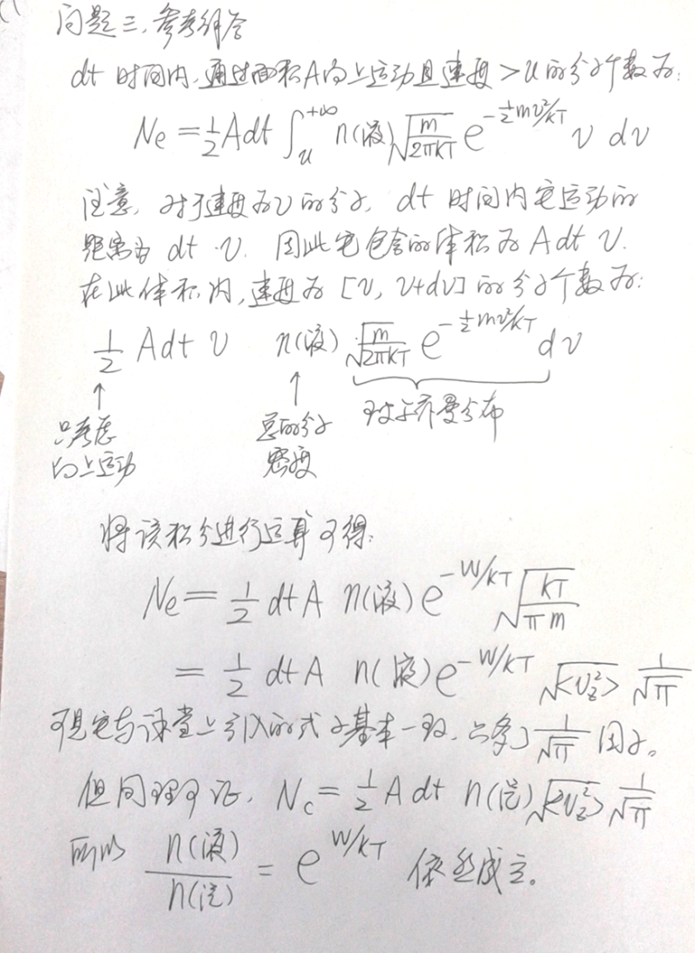
35分

